Slide 1

UBND HUYỆN AN LÃO
TRƯỜNG MẦM NON QUỐC TUẤN
LINH VỰC PHÁT TRIỂN NHẬN THỨC
NHẬN BIẾT MÀU ĐỎ
GIÁO VIÊN: Đỗ Thị Duyên
LỨA TUỔI: 24 – 36 tháng tuổi
THỜI GIAN: 15 - 20 PHÚT
NĂM HỌC: 2024- 2025

Slide 2


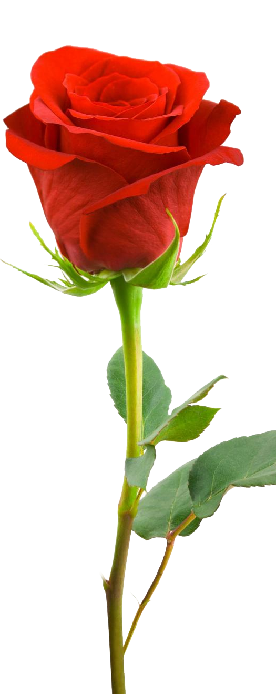


Slide 3



Slide 4



Slide 5



Slide 6

Trò chơi: THỬ TÀI thông minh.

Slide 7




Slide 8


Slide 9
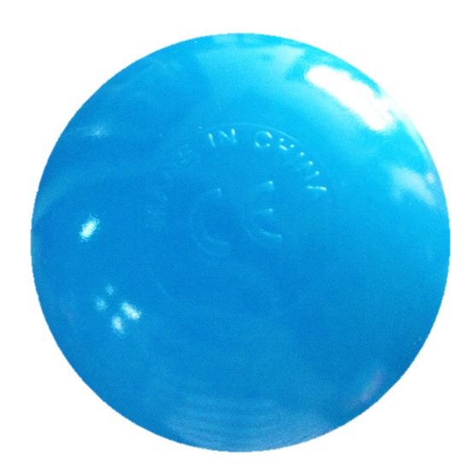

Slide 11
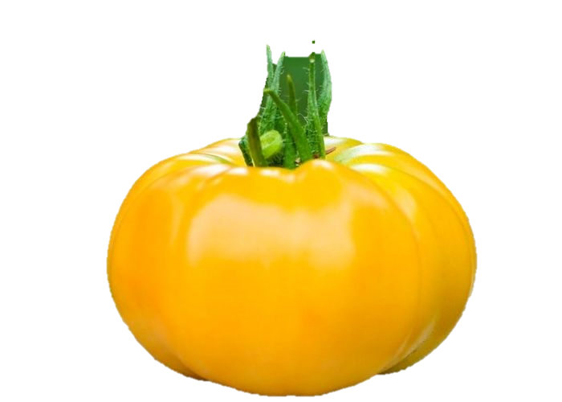

Slide 13
